Slide 1
Отчет главы Администрации Меркуловского сельского поселения Мутилиной Елены Анатольевны
за 2 полугодие 2019 года

Slide 2
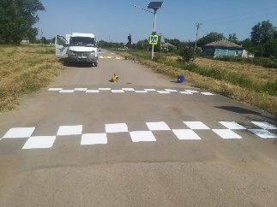
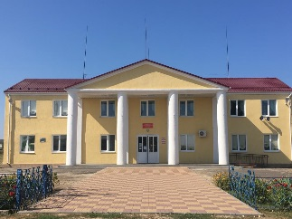
2
Исполнение консолидированного бюджета поселения
Благоустройство территории поселения
Обеспечение бесперебойной работы учреждений культуры поселения
Взаимодействие с организациями всех уровней собственности
Основные направления Администрации Меркуловского сельского поселения

Slide 3
Меркуловское сельское поселение
№ п/п | Наименование характеристики | Населенные пункты |  |  |  |  |  | Всего
 |  | Меркуловский | Водянский | Затонский | Калиновский | Варваринский
1 | Численность населения (чел.) на 01.01.2020 т. ч.: | 1175 | 60 | 111 | 362 | 120 |  | 1828
 | работающих | 264 | 20 | 9 | 53 | 7 |  | 353
 | пенсионеров | 360 | 12 | 24 | 91 | 43 |  | 530
 | учащихся | 113 | 2 | 2 | 24 | 10 |  | 151
 | дошкольного возраста | 59 | 2 | 1 | 17 | 8 |  | 87
 | женщин | 637 | 32 | 62 | 189 | 70 |  | 990
 | мужчин | 538 | 28 | 49 | 173 | 50 |  | 838
2 | Численность избирателей (чел.) | 937 | 53 | 91 | 280 | 102 |  | 1463

Slide 4
Движение населения
1828
Человек
8 человек родилось
23 человека умерло
23 человека прибыло
35 человек убыло
2019 год
1855
Человек
7 человек родилось
11 человек умерло
22 человека прибыло
29 человек убыло
2018 год

Slide 5
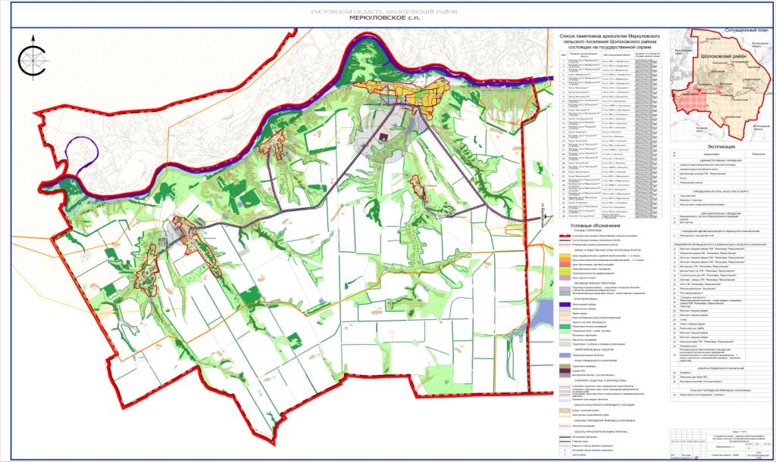
ОБЩИЕ СВЕДЕНИЯ О МУНИЦИПАЛЬНОМ ОБРАЗОВАНИИ
Меркуловское сельское поселение
Площадь территории
249 кв.км
Земли сельхозназначения
20660 га
13884 га
Пашни
Численность населения муниципального
образования
1828 человек
Меркуловское сельское поселение - муниципальное образование в Шолоховском районе Ростовской области расположено в его восточной части. В состав поселения входит х.Меркуловский, х.Водянкий, х.Затонский, х.Калиновский, х.Варваринский. Административный центр поселения - хутор Меркуловский. Расположен в 28 км от районного центра ст.Вешенская и в 355 км от областного центра г.Ростов-на-Дону. Географические координаты-49 36с.ш. и 41 32 в.д.

Slide 6
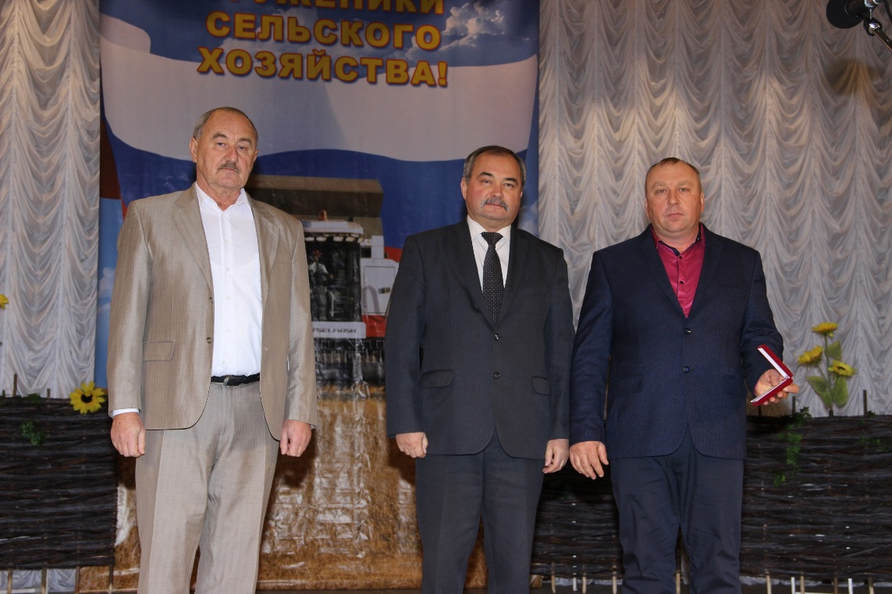
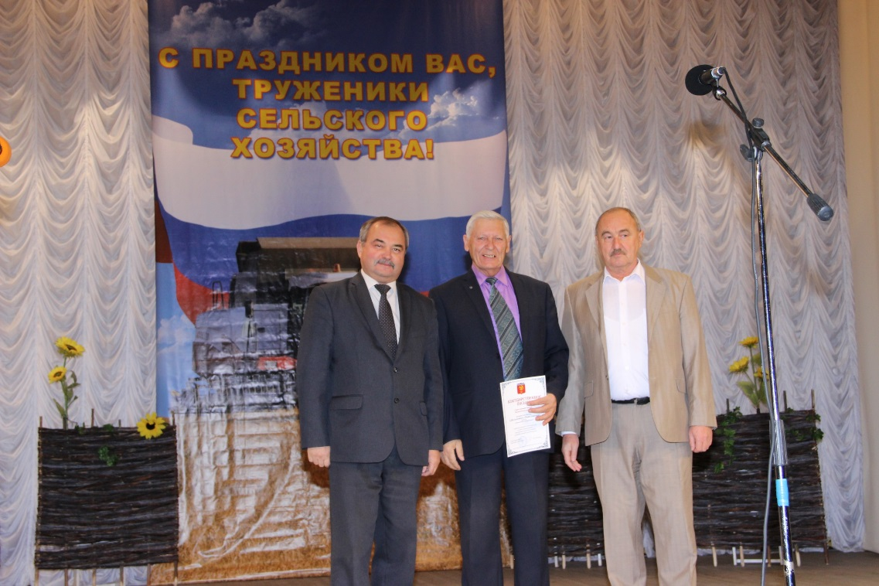

Slide 7
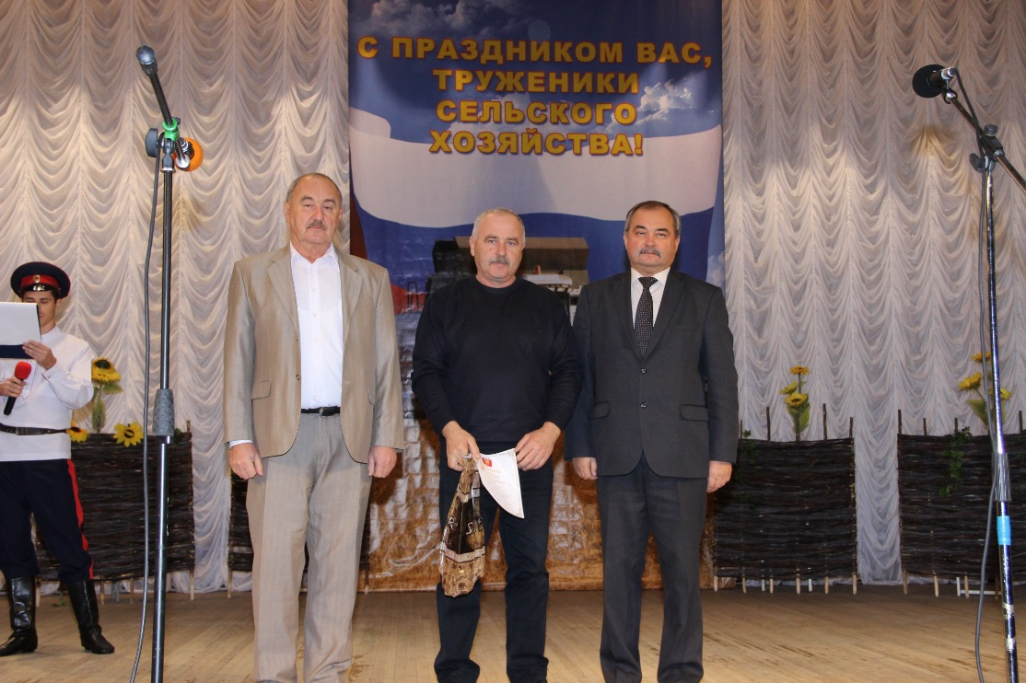
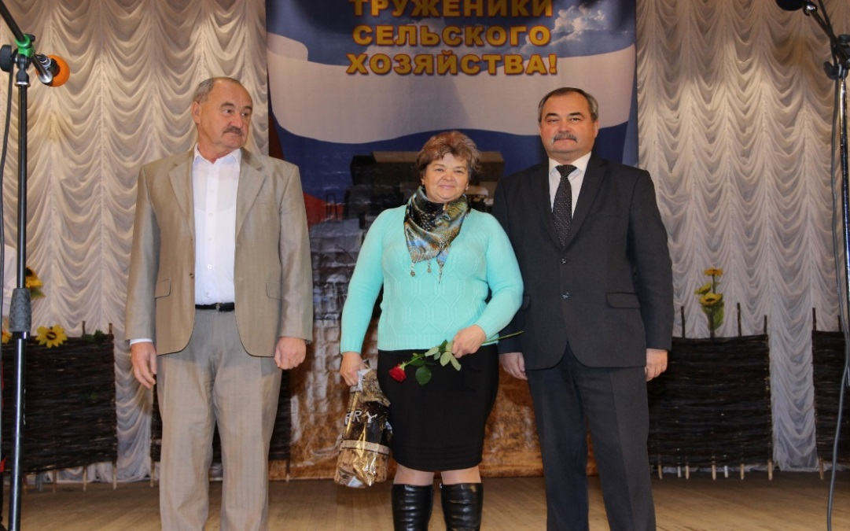
Администрация Меркуловского сельского поселения Шолоховского района

Slide 8
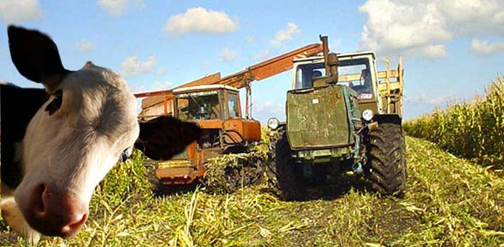
Личное подсобное хозяйство
Администрация Меркуловского сельского поселения Шолоховского района

Slide 9
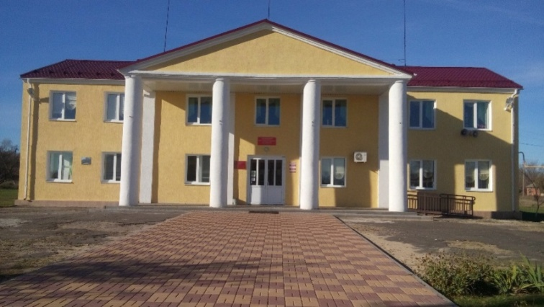
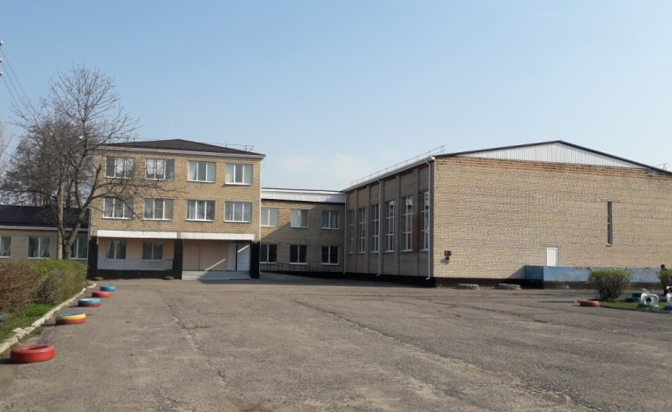
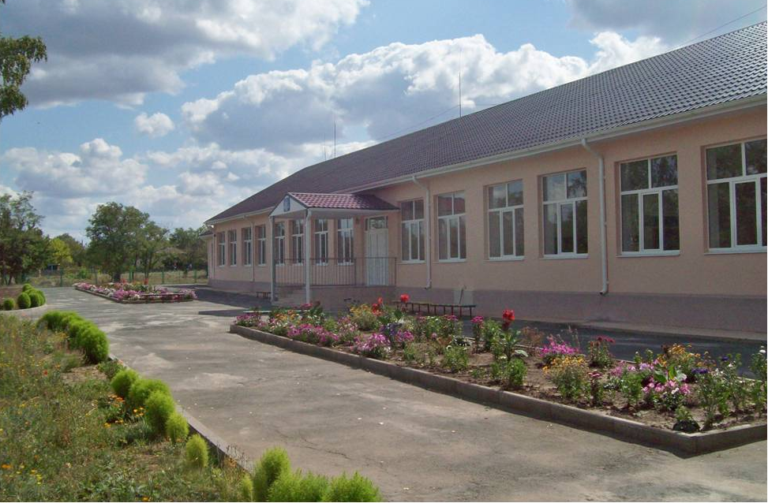
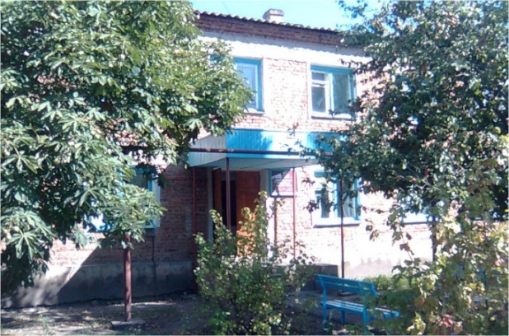
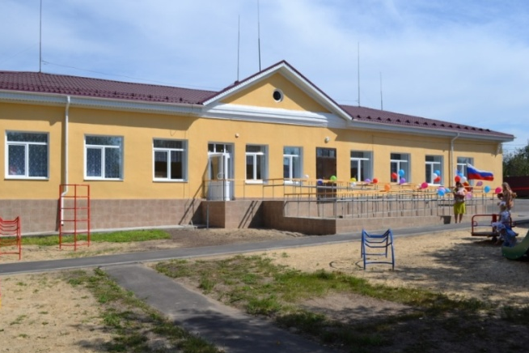
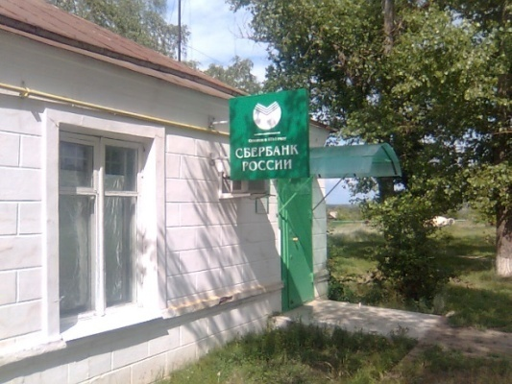
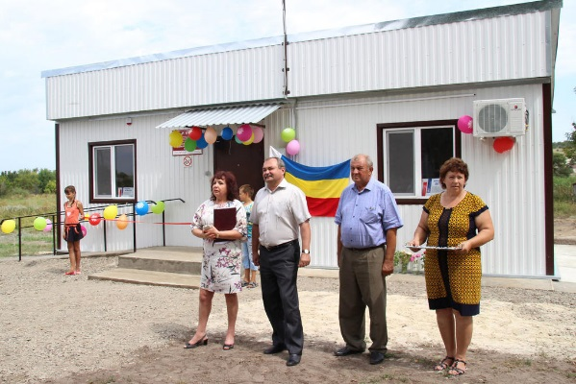
СОЦИАЛЬНО ЗНАЧИМЫЕ ОБЪЕКТЫ ПОСЕЛЕНИЯ
Муниципальное образование
Меркуловское сельское
поселение
На территории Меркуловского сельского поселения находятся:
два сельских Дома культуры
три сельских клуба
два дошкольных образовательных учреждения
общеобразовательная средняя школа
общеобразовательная основная школа
три ФАПа
врачебная амбулатория
два почтовых отделения
сберкасса

Slide 10
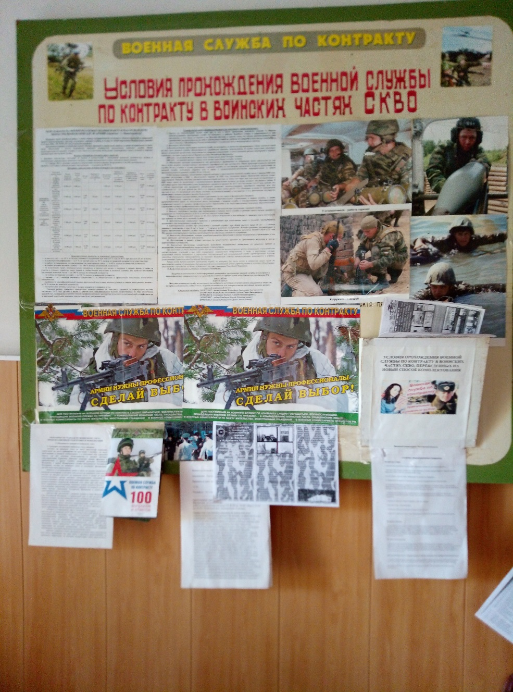
Выполнение отдельных государственных полномочий в 2019 году
Администрация Меркуловского сельского поселения Шолоховского района Ростовской области
Всего расходов 208,2 тыс,руб
Состоит на воинском учете 502 человека
Призывников в ряды Российской Армии 52 человека
Проходят службу 8 человек

Slide 11
Основные параметры по бюджету Меркуловского сельского поселения Шолоховского района
Администрация Меркуловского сельского поселения Шолохоского района
(тыс. рублей)
 | 2017 | 2018 | 2019 факт | 2020 план
I. Доходы, всего | 8168,6 | 8957,9 | 13643,4 | 8816,7
из них:
Налоговые и неналоговые доходы | 3434,8 | 3559,4 | 5423,2 | 3135,4
Безвозмездные поступления | 4733,8 | 5358,5 | 8220,2 | 5681,3
II. Расходы, всего | 8262,3 | 8943,2 | 12827,1 | 8816,7
III. Дефицит (-), профицит (+) | -93,7 | 14,7 | 816,3 | 0
VI. Источники финансирования дефицита | 326,7 | 14,7 | 816,3

Slide 12
Основные параметры бюджета Меркуловского сельского поселения Шолоховского района в 2019 году
12
Администрация Меркуловского сельского поселения
Доходы бюджета
13643,1
Расходы бюджета
12827,1
тыс. рублей
Налог на доходы физических лиц
537,4
Продажа земли
2224,2
Безвозмездные поступления
8202,2
Иные доходы
369,4
Земельный налог
2248,9
Налог на имущество физических лиц 61,0
Социальная поддержка граждан
254,0
Развитие культуры
5749,1
Развитие транспортной системы 1524,3
Благоустройство 683,3
Пожарная безопасность
45,6
Информационное общество 127,1
Муниципальная политика 4443,7
Налог на доходы физических лиц
287,3
Налог на совокупный доход
8,9
Безвозмездные поступления
6356,5
Иные доходы
240,2
Налог на имущество
1025,4
Налог на доходы физических лиц
287,3
Налог на совокупный доход
8,9
Безвозмездные поступления
6356,5
Иные доходы
240,2
Налог на имущество
1025,4

Slide 13
Доля муниципальных программ в бюджете Меркуловского сельского поселения»

Slide 14
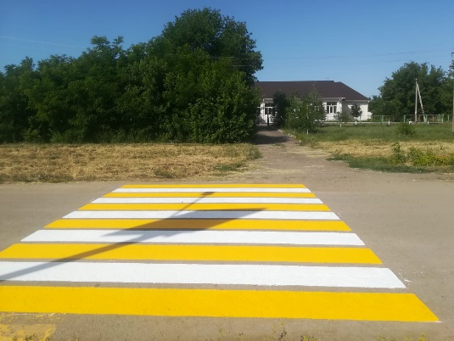
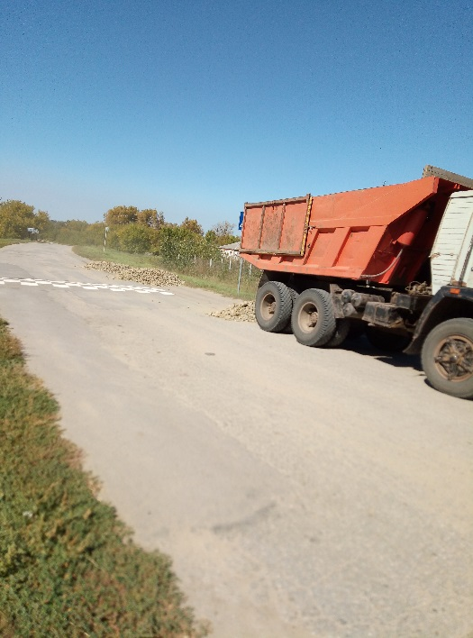
Муниципальная программа «Развитие транспортной системы»

Slide 15
Муниципальная программа «Благоустройство территории поселения»

Slide 16
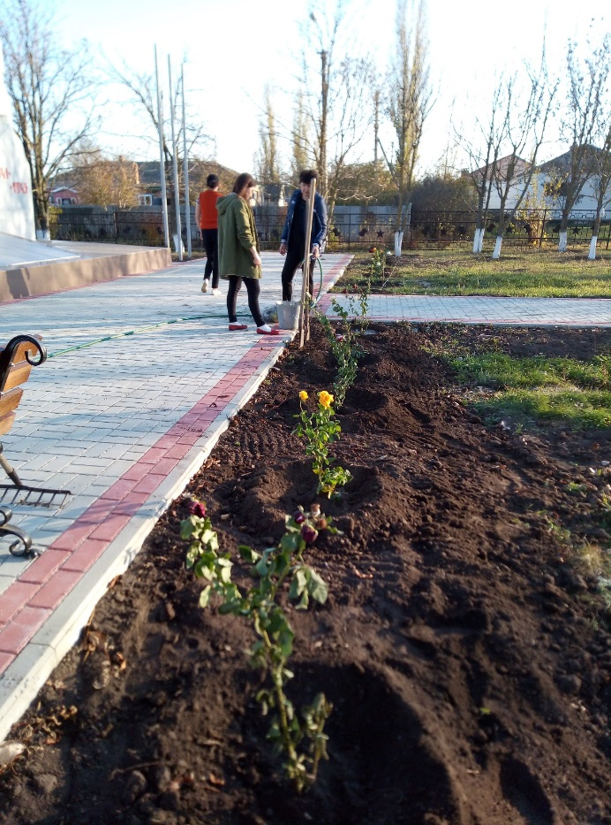
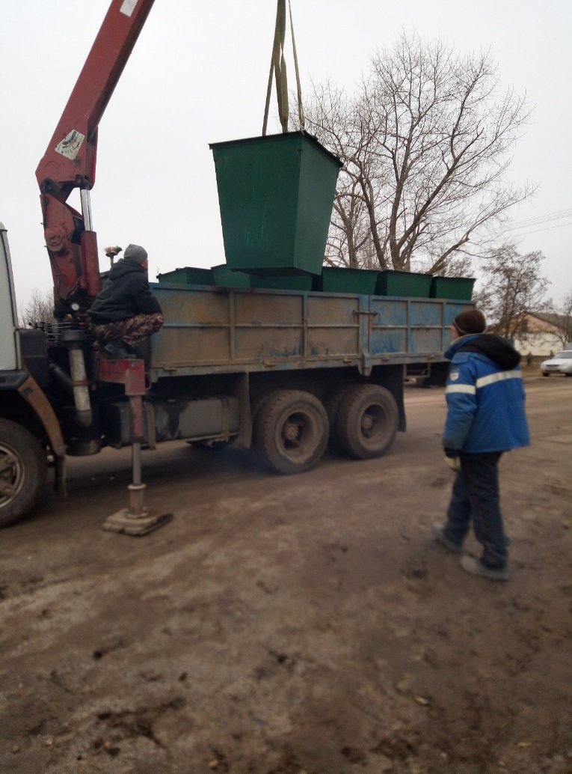
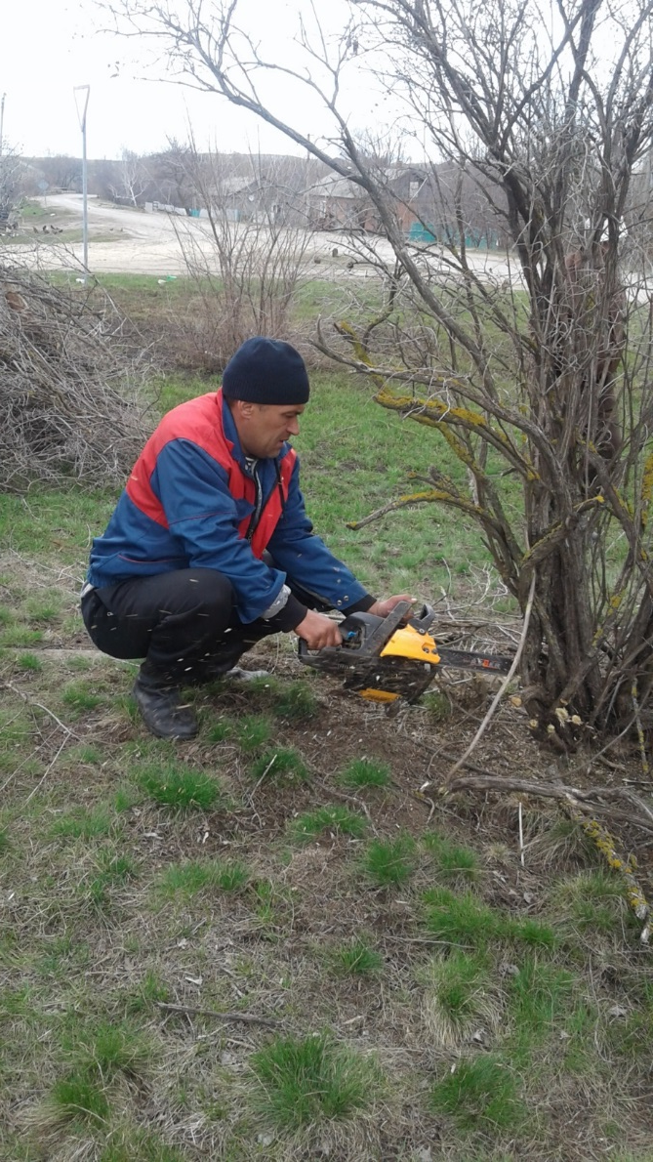
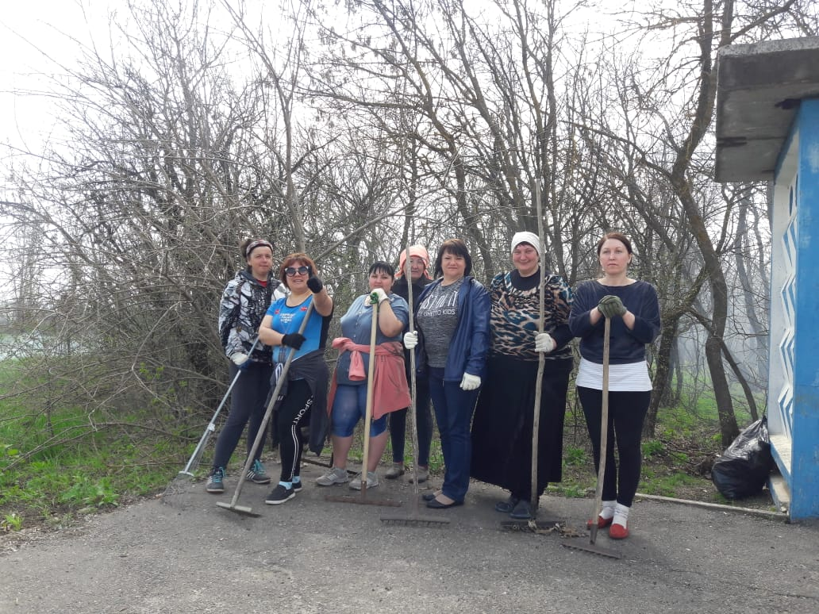

Slide 17
Муниципальная программа «Развитие культуры»
Администрация Меркуловского сельского поселения Шолоховского района Ростовской области
Общие расходы
5749,1 тыс.рублей
Расходы на финансовое обеспечение выполнеия муниципального задания бюджетными учреждениями культуры
в 2017 году-2803,4 тыс.рублей
В 2018 году-3268,8 тыс.рублей
В 2019 году-3621,1 тыс.рулей
Сохранение культурного и исторического наследия поселения
В 2019 году-2107,0 тыс.рублей
Текущий ремонт памятников
В 2019 году -21,0 тыс.рублей

Slide 18
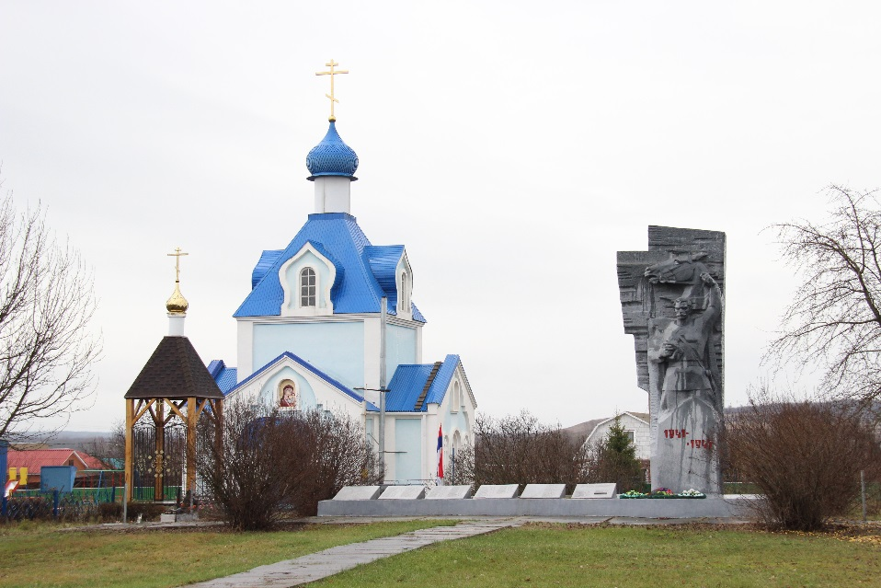
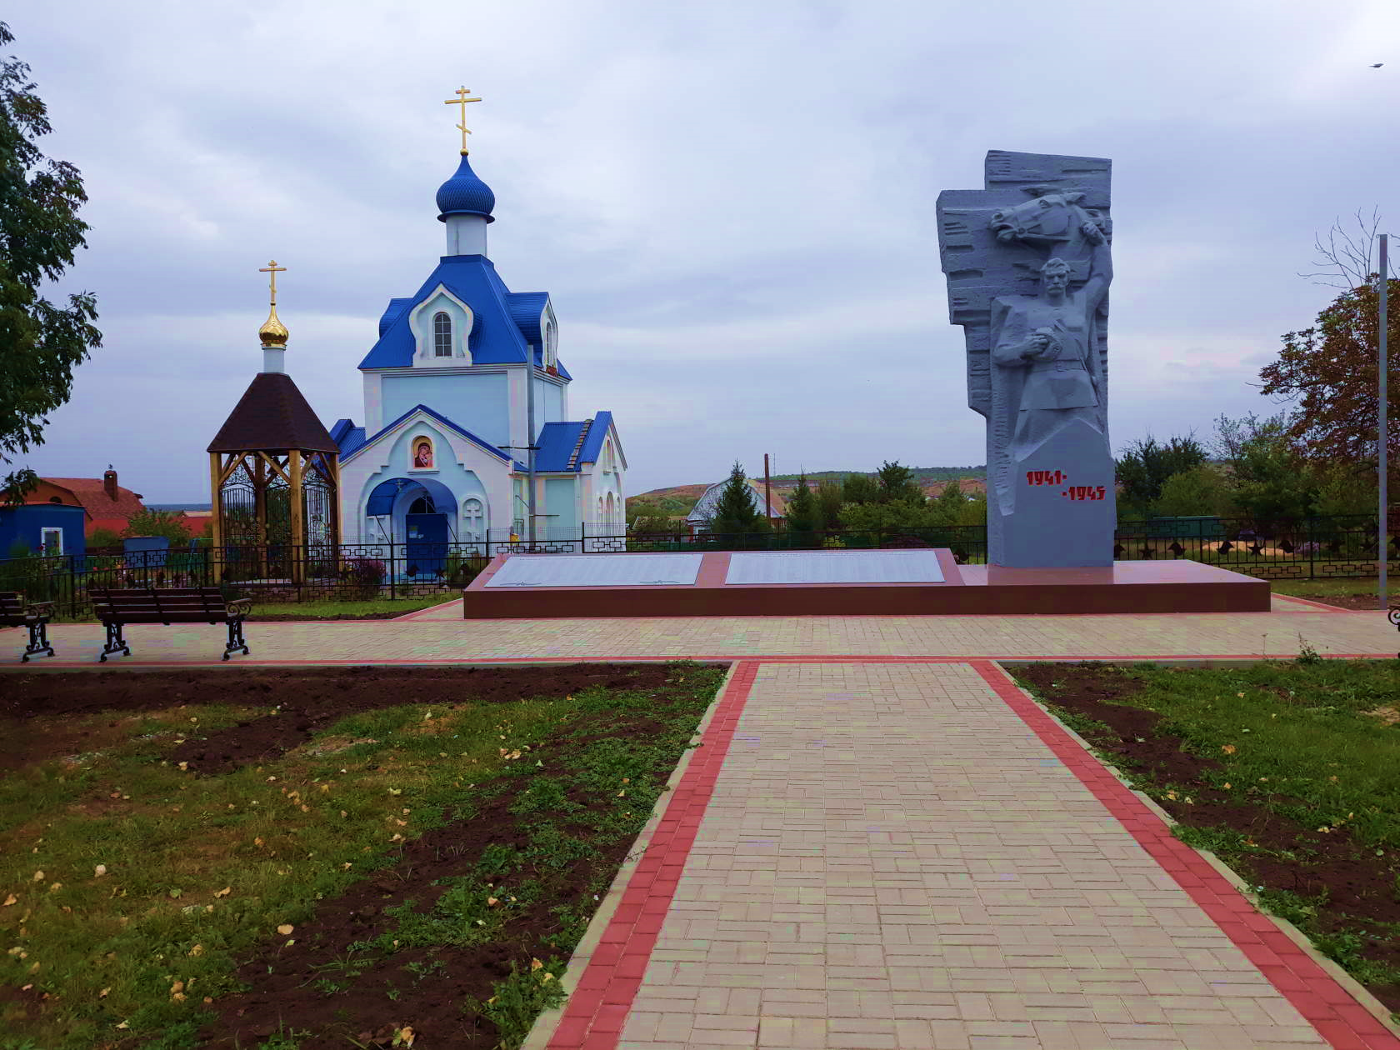
Администрация Меркуловского сельского поселения Шолоховского района
До
капитального ремонта
После капитального ремонта

Slide 19
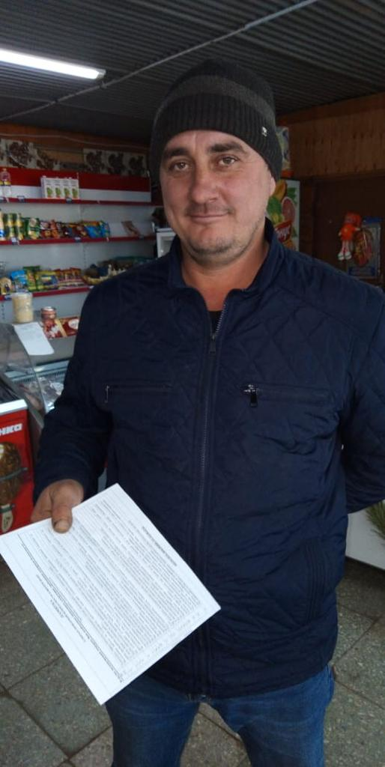
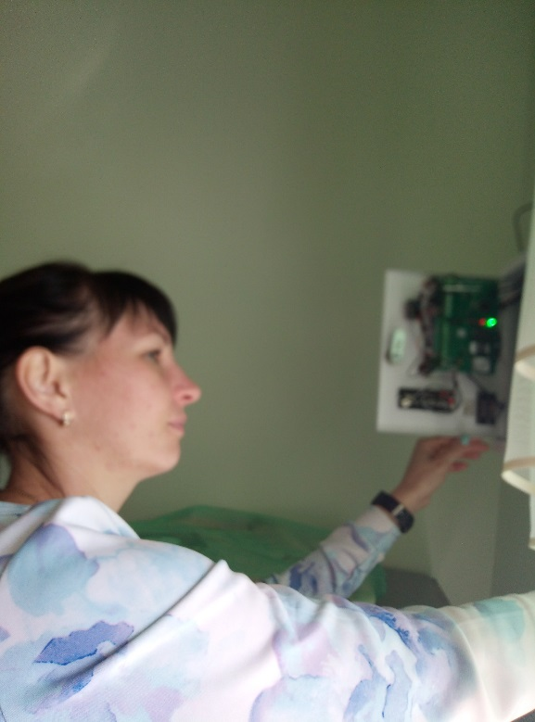
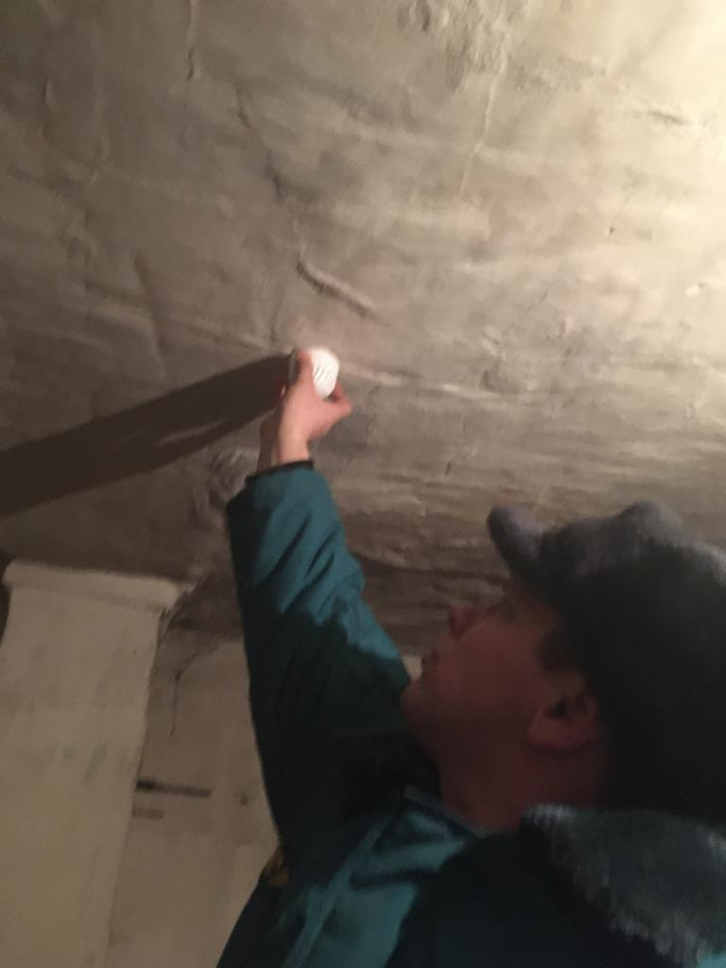
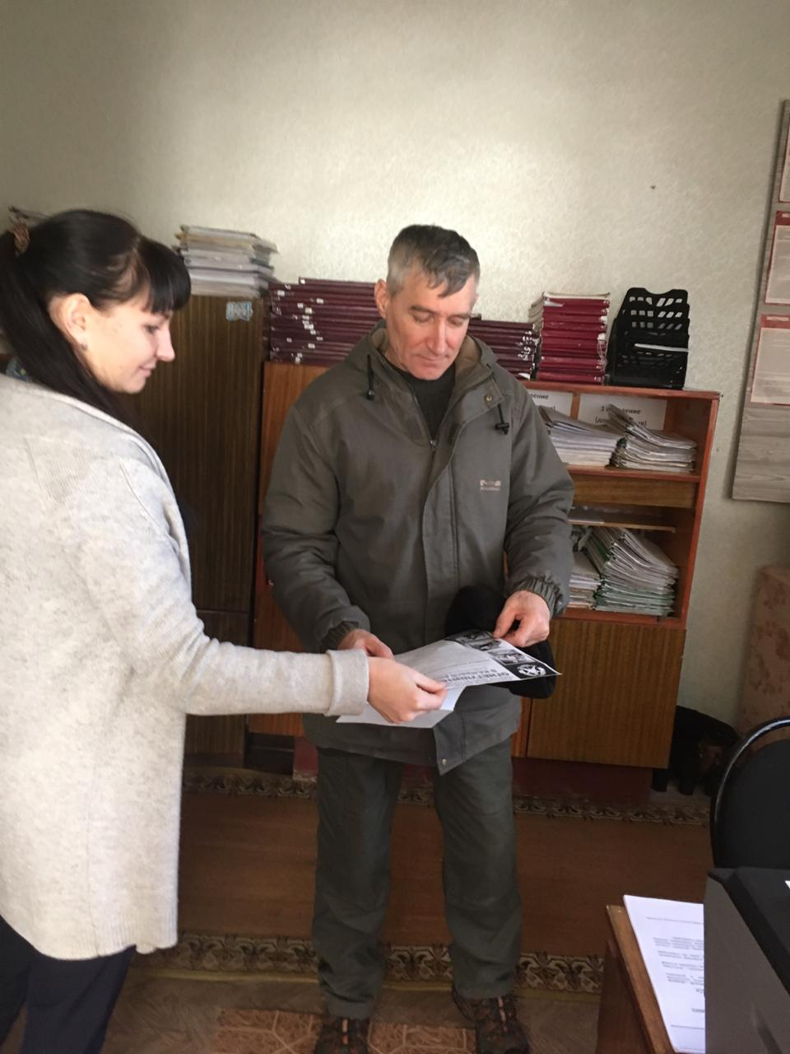
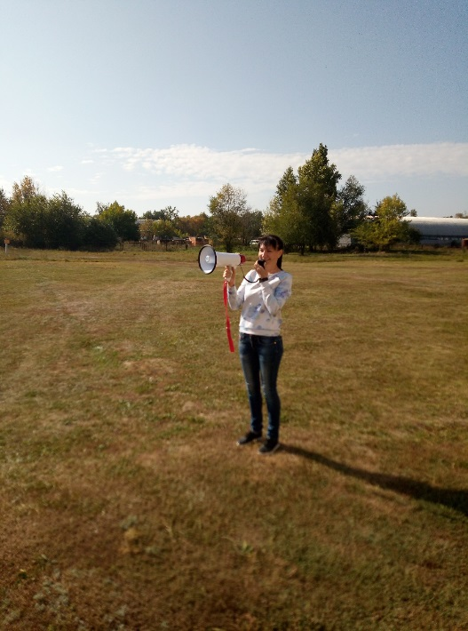
Муниципальная программа «Защита населения и территории от чрезвычайных ситуаций»

Slide 20
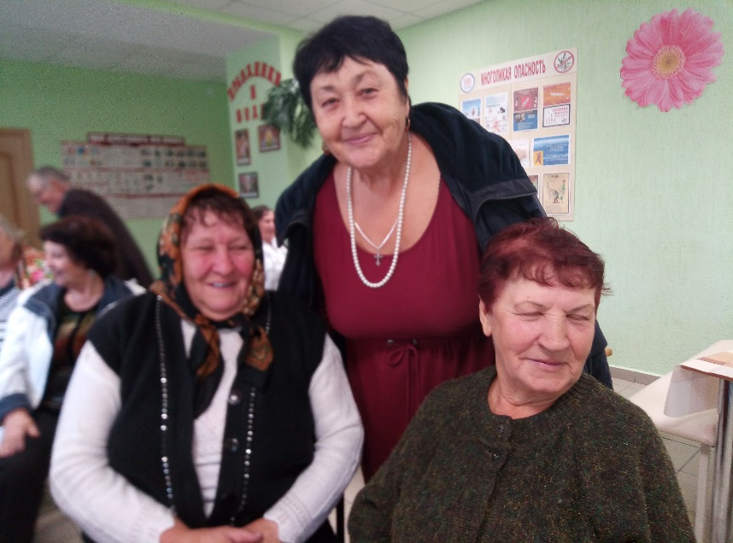
Муницпальная программа «Социальная поддержка граждан»
Администрация Меркуловского сельского поселения Шолоховского района
Выплата муниципальной пенсии за выслугу лет 254,0 тыс.руб.

Slide 21
Среднемесячная заработная плата Меркуловского сельского поселения за 2019 год
Администрация Меркуловского сельского поселения Шолоховского района
тыс. рублей
109,0%

Slide 22
Основные показатели, характеризующие исполнение бюджета Меркуловского сельского поселения Шолоховского района
Наименование показателя | Сумма, (тыс. рублей)
Объем доходов бюджета Меркуловского сельского поселения Шолоховского района в расчете на 1 жителя | 7,4
Объем расходов бюджета Меркуловского сельского поселения Шолоховского района в расчете на 1 жителя | 6,9
Объем расходов на жилищно-коммунального хозяйства в расчете на 1 жителя | 37,9
Объем расходов на культуру и кинематографию в расчете на 1 жителя | 5,7
Объем расходов на социальную политику в расчете на 1 жителя | 0,2
Объем расходов на физическую культуру и спорт в расчете на 1 жителя | 0
Объем расходов на содержание органов местного самоуправления в расчете на 1 жителя | 2,3
22

Slide 23
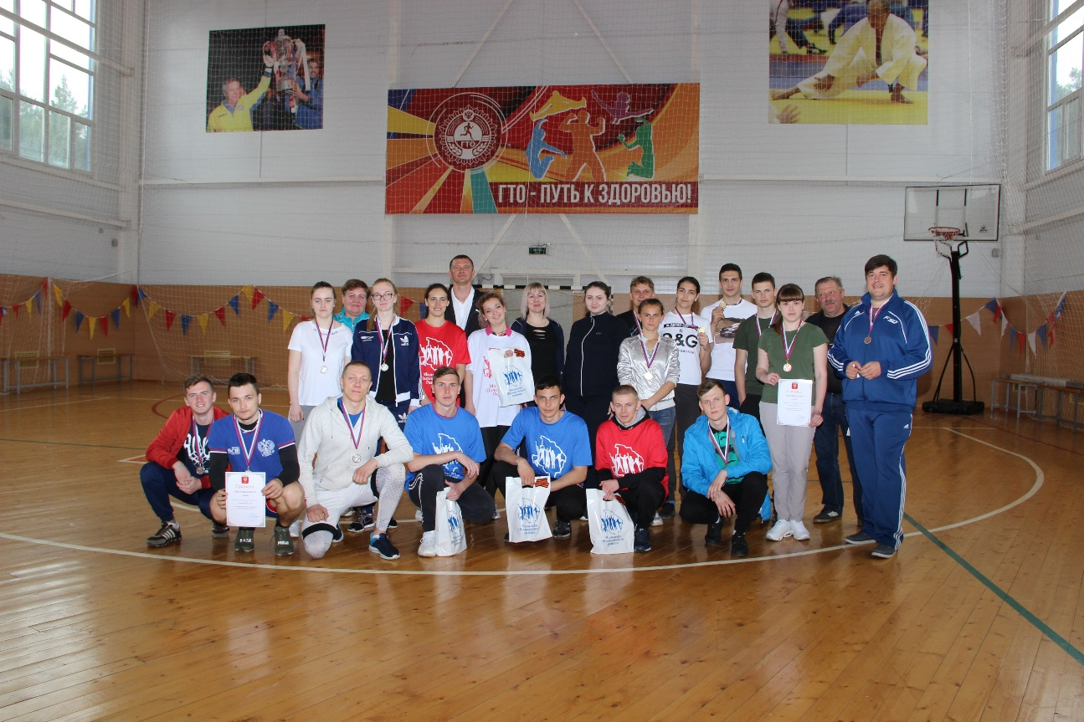
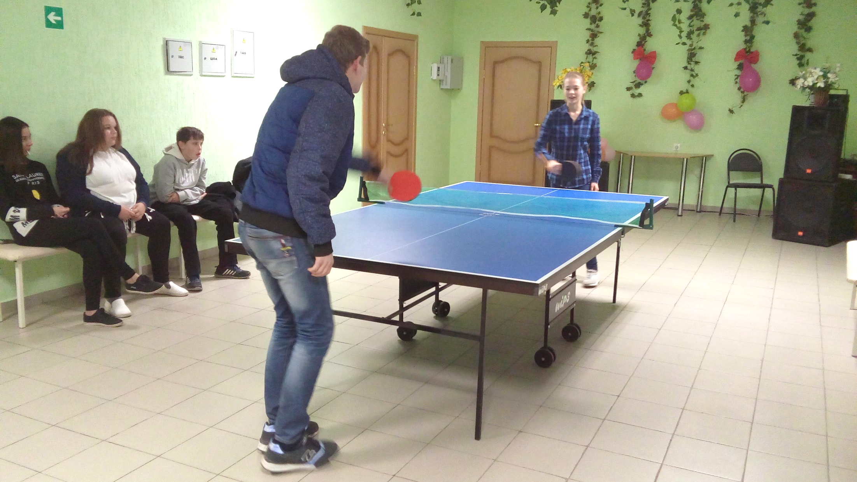
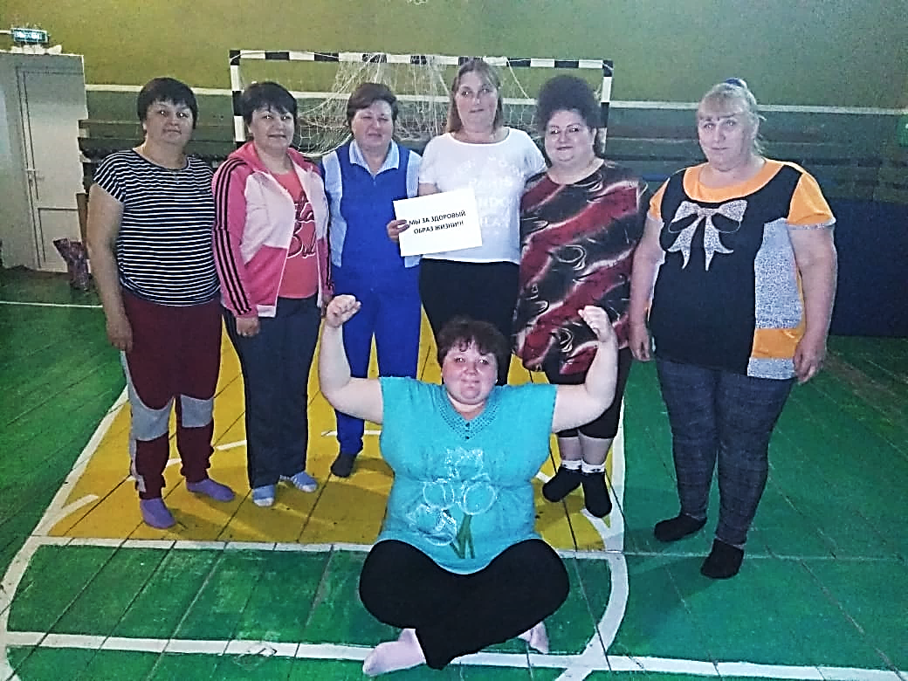
»
игрушек, благодарственных писем.

Slide 24
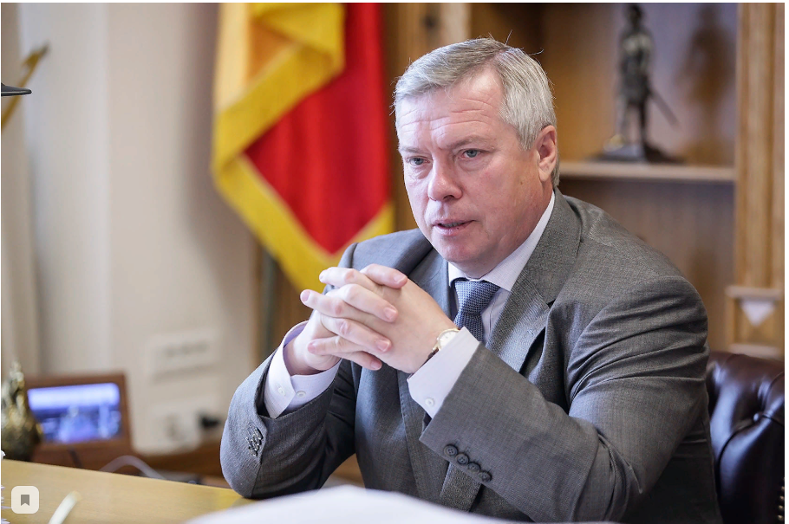
«В губернаторском проекте «СДЕЛАЕМ ВМЕСТЕ!» жители, бизнес и власть – равноправные партнеры в реализации идей по развитию своей малой Родины.»-Губернатор Ростовской области В..Ю.Голубев
№ п/п | Виды источников |  |  |  |  | Сумма, тыс. рублей | Доля в общей сумме проекта, %
1 | 2 |  |  |  |  | 3 | 4
1. | Средства областного бюджета |  |  |  |  | 2 000,00 | 78,1%
2. | Средства местного бюджета, в том числе: |  |  |  |  | 561,40 | 21,9%
2.1. | Собственные средства местного бюджета |  |  |  |  | 161,40 | 6,3%
2.2. | Средства физических лиц, поступившие в местный бюджет |  |  |  |  | 300,00 | 11,7%
2.3. | Средства юридических лиц, поступившие в местный бюджет |  |  |  |  | 100,00 | 3,9%
 | ИТОГО |  |  |  |  | 2 561,40 | 100%

Slide 25
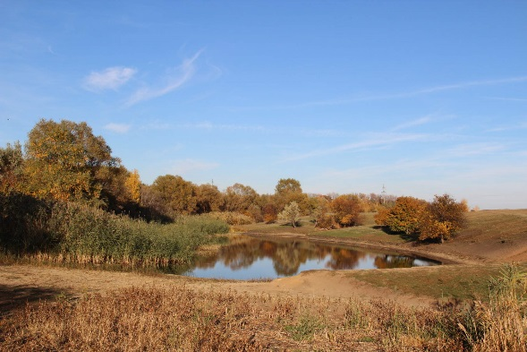
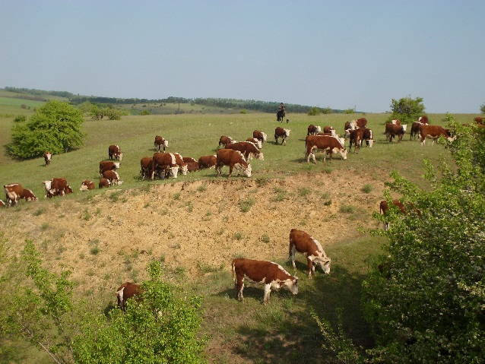
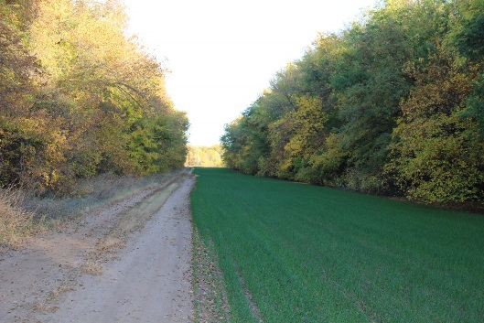
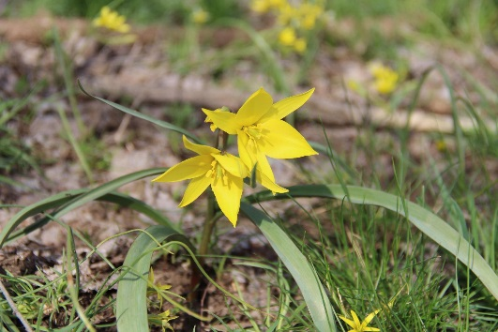
СПАСИБО ЗА ВНИМАНИЕ
Муниципальное образование
«Меркуловское сельское поселение»
346261 Ростовская область
Шолоховский район
хутор Меркуловский
переулок Победы, 5
Телефон 8(86353) 78-1-42
факс 8(86353)78-1-32
E-mail: sp43081@.donpac.ru
http://merkulovskoe-sp.ru/

